Slide 1
Welkom!

Slide 2
Programma
Algemene informatie
Ronde 1: bezoek profielen
Ronde 2: bezoek profielen

Slide 3
Overstappen naar onze scholen
Deze avond is voor leerlingen die aangemeld, aangenomen of geïnteresseerd zijn
Aanmeldprocedure: cijfers, voorzieningen en (leer)behoeften

Slide 4
Leerwegen
Basis
Kader
Gemengde Leerweg (wordt vernieuwd)
Gemengde Leerweg gelijk aan TL / Mavo niveau, minder praktijk dan kader

Slide 5
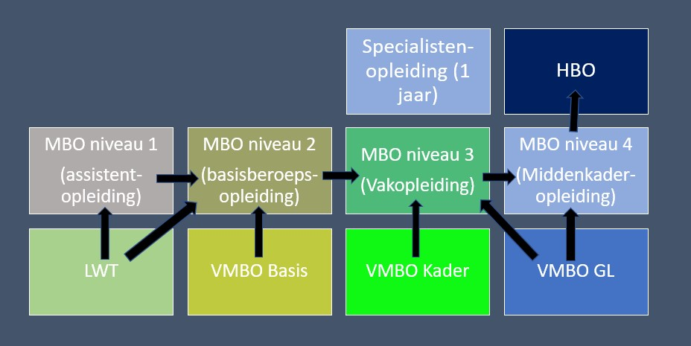
Doorstromen na VMBO

Slide 6
Ondersteuning
Mentor
School- en Ondersteuningsteam
Dyslexiecoördinator
Decanaat
Vertrouwenspersoon

Slide 7
Profielkeuze
4 profielen op school
Mobiliteit & Transport
Bouw, Wonen & Interieur
Produceren, Installeren & Energie
Maritiem & Techniek

Slide 8
Profielkeuze
Na deze presentatie: informatie over profiel door vakdocenten
Na de meivakantie PPO: meelopen in een profiel ter oriëntatie (donderdagochtend 8:30-10:00)

Slide 9
Introductieprogramma jaar 3
In omgeving van de school
Activiteiten
BBQ
Kennismaking
Groepsvorming
Regels en afspraken

Slide 10
Nu naar de profielen!
Ronde 1: 19:45-20:15 uur
Ronde 2: 20:15-20:45 uur
BWI: Bouwen, wonen en interieur
PIE: Produceren, installeren en energie
MaT: Maritiem en techniek
M&T: Mobiliteit en transport
Decanen zijn aanwezig voor vragen

